Slide 1
Proc文件系统

Slide 2
Proc文件系统
Proc文件系统的初始化
Proc文件系统的装载

Slide 3
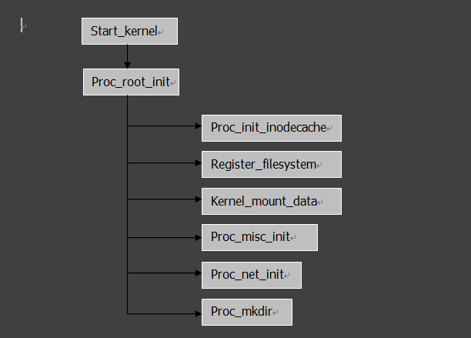
Proc文件系统的初始化
Proc文件系统的初始化流程如下：

Slide 4


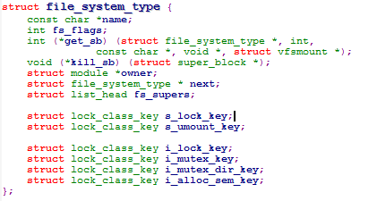
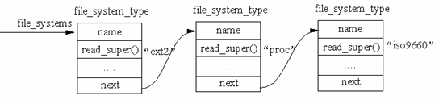
Proc文件系统的初始化
为Proc_inode对象创建一个slab缓存
将文件系统正式的注册到内核

Slide 5

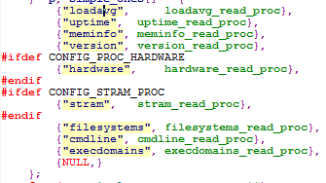

Proc文件系统的初始化
是do_kernel_mount的一个包装器函数，返回一个指向vfsmount实例的指针，保存在proc_mnt中
创建Proc主目录中的各种文件项，这些数据项关联到特定的函数
调用create_proc_read_entity,创建proc_dir_entry数据结构的实例，而且将read_proc成员设置为与各个名称相关联的函数

Slide 6
Proc文件系统的初始化
在 proc/net 下创建很多与网络相关的文件
注册一个新的子目录，并返回对应的proc_dir_entry实例

Slide 7

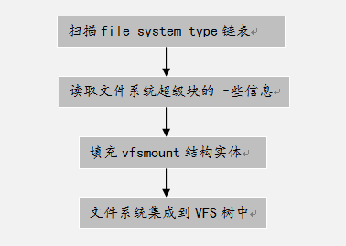
Proc文件系统的装载
装载命令：
装载文件系统的流程如下图

Slide 8

Proc文件系统的装载
Proc文件系统，file_system_type初始化为：
Proc文件系统的超级块由proc_get_sb提供，该函数基于另一个内核辅助例程（get_sb_single）,借助proc_fill_super来填充一个super_block的新实例。

Slide 9
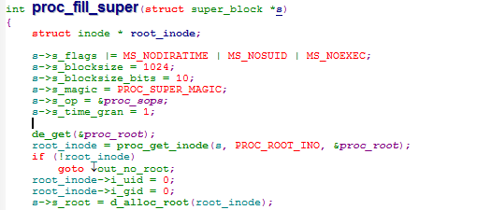
Proc文件系统的装载
proc_get_inode用于创建proc的根inode，并填充几个成员值。
d_alloc用于将根inode转化为dentry，加入超级块中，这里他用作文件系统中查找操作的起点。

Slide 10
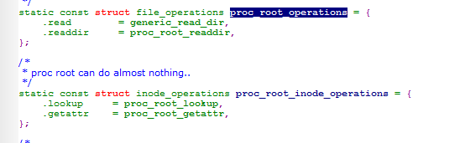
Proc文件系统的装载
根inode与其他inode的区别：
它不仅包含普通的文件和目录还管理着特定于进程的PID目录，包括了各个系统进程的详细信息。因而其具有自身的inode和文件操作。

Slide 11
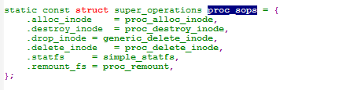
Proc文件系统的装载
对超级块的操作存放在proc_sops结构中，其中收集了内核管理proc文件系统所需的各个函数

